Slide 1
История развития ЭВМ в мире и в России
Подготовила: Красова Марина Андреевна

Slide 2
Содержание
Понятие
Древнейшие счётные инструменты
Первые вычислительные машины
«Паскалина»
1673г-1822 г.
Начало ХХ века
Конец ХХ века
Последний этап
Основные виды ЭВМ
Заключение

Slide 3
Понятие
Электронно-вычислительная машина (сокращённо ЭВМ) — комплекс технических, аппаратных и программных средств, предназначенных для автоматической обработки информации, вычислений, автоматического управления.
Содержание

Slide 4
Древнейшие счётные инструменты
собственная рука
Абак
Счёты (около 500 г. н.э.)
Косточки (на Руси)
"дощаный счет" (XV век)
суммирующее устройство с десяти зубными кольцами (конец XV века)
Содержание

Slide 5
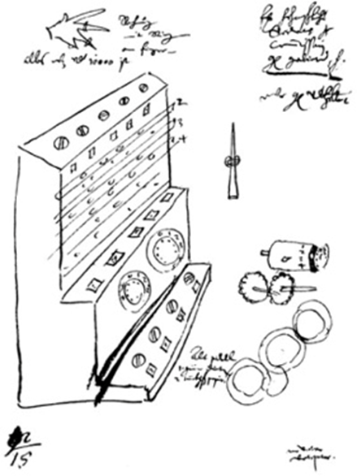
Первые вычислительные машины
Вильгельм Шиккард
«Считающие часы» 1623 г.
Содержание

Slide 6
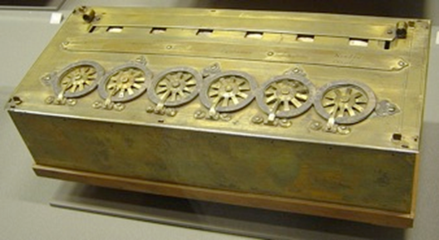
Блез Паскаль
«Паскалина» 1643 г.
Содержание

Slide 7
1673г-1822 г.
Готфрид Лейбниц (первый калькулятор 1673г.)
Жозеф Мари Жаккар (способ автоматического контроля над нитью 1804 г.)
Чарльз Ксавьер Томас (механический калькулятор 1820г.)
Чарлз Бэббидж («Разностная машина» 1822г.)
Ада Лавлейс (первые программы для машины, язык программирования Ada)
Содержание

Slide 8
Начало ХХ века
1918 год. Русский ученый М.А. Бонч-Бруевич и английские ученые В. Икклз и Ф. Джордан (1919)
(«электронное реле» или «триггер»)
Виннивер Буш (дифференциальный анализатор 1930г.)
Говард Эйкен (большая счетная машина, Mark-1,Mark-2)
Джон Бардин и Уолтер Бремен (транзистор, 23 декабря 1947г.)
С.А. Лебедев (машина БЭСМ-2 1959 г.)
Содержание

Slide 9
Конец ХХ века
29 октября 1969 года принято считать днем рождения Сети.
В 1968 году в Минске работа над первой машиной семейства ЕС.
Пол Аллен и Билл Гейтс(язык Бейсик, Microsoft)
Стив Джобс и Стив Возняк ("Apple" 1976 г.).
Конец 80-х - конец эпохи советского компьютеростроения.
Содержание

Slide 10
Последний этап
25 октября 2001 года - Windows XP
24 апреля 2003 г. - Windows Server 2003
30 ноября 2006 - Windows Vista
В 2008 г. - Windows Server 2008
Содержание

Slide 11
Поколение ЭВМ
Первое поколение ЭВМ. 1948—1958
Второе поколение ЭВМ. 1959 – 1967
Третье поколение ЭВМ. 1968 – 1973
Четвертое поколение ЭВМ. 1974 – 1982
Пятое поколение ЭВМ. 1982 – наши дни
Содержание

Slide 12
Основные виды ЭВМ
Мини-ЭВМ — малая ЭВМ, что имеет небольшие размеры и стоимость. Появившись в конце 1960-х годов, мини-ЭВМ имели широкие возможности в решении задач различных классов.
Микро-ЭВМ — ЭВМ малых размеров, созданная на базе микропроцессора. Ранее различали микро-ЭВМ следующих видов: встроенные и персональные, настольные и портативные, профессиональные и бытовые. Термин ПЭВМ (персональная ЭВМ) вытеснен синонимом «персональный компьютер» (сокращённо: ПК).
В настоящее время, персональные компьютеры не относятся к микрокомпьютерам.
Большие ЭВМ (мейнфреймы)
СуперЭВМ (суперкомпьютеры)
Содержание

Slide 13
Заключение
Компьютер, электронная вычислительная машина (ЭВМ) - вычислительная машина, предназначенная для передачи, хранения и обработки информации.
Содержание

